Slide 1
Welkom Terug
Periode 4 – lesweek 1

Slide 2
Voor vandaag:
-Info nieuwe periode -Doornemen (werkproces-examen) rooster
-Vooruitblik volgend schooljaar
-Uitleg IBM -Deadline portfolio = 25 mei
-Terugblik stage (Simulise)

Slide 3
Info nieuwe periode
Wiki doorlopen
Rooster Werkproces-examen doorlopen
Belangrijke data:
-Stageassessment (12 mei)
-Herkansing portfolio deadline periode 3 (18 mei)
-Herkansing stageassessment (28 mei)
-IBM portfolio deadline (25 mei) (rooster volgt)

Slide 4
Vooruitblik volgend studiejaar
Periode 1 leerjaar 2 → stage
Moet voldoen aan de volgende voorwaarden:
MOET op stagemarkt staan
MOET aansluiten op je gekozen keuzedeel
MOET aansluiten op jouw specialisatie
Ga nu al aan de slag met het vinden van een stage

Slide 5
Uitleg IBM
Deadline 25 mei voor je portfolio (Simulise)
In Simulise hebben we eerder al een ‘pagina’ aangemaakt, dit wordt jullie portfolio waarin jullie het beoordelingsformulier gaan verwerken, hierin komt dus het volgende te staan:
Verslag over de werkprocessen
Welke ben je tegengekomen op je stage? Welke niet? Welke gingen je goed af, welke mogelijk wat minder? En welke (tenminte 2) wil je ontwikkelen? Hoe ga je hier aan werken?
3 TOP-stukken
Kies drie betekenisvolle situaties uit van afgelopen jaar waarop je trots bent; je kwaliteiten/ talenten hebt laten zien; uitdagingen bent aangegaan etc. en maak de koppeling naar wat deze situatie heeft betekent voor jouw persoonlijke groei.
Omschrijf wat voor soort stage in leerjaar 2 en specialisatie het beste bij jou passen
2 leerdoelen voor volgend studiejaar
Werk deze SMART uit

Slide 6
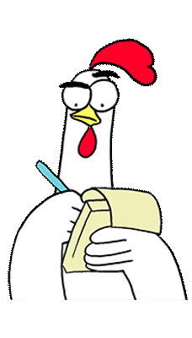
Terugblikken stage
Blik terug op je stage en verwerk dit in je Simulise. Schrijf een kort stageverslag, je kunt daarbij denken aan;
Welk cijfer geef ik mijn stage? En waarom?
Van welke drie taken/werkzaamheden heb ik het meeste energie gekregen?
Welke drie taken/werkzaamheden hebben mij het meeste energie gekost?
Wat wil ik graag leren in een volgende stage?
Waar ben ik het meest trots op?
Wat zegt dit alles over mij, mijn keuze voor mijn specialisatie en volgende stage?

